Slide 1
Geração Semiautomática de Função de Transferência para Realce de Fronteiras
Baseada em Derivadas Médias
Rustam Mesquita
Orientador: Waldemar Celes
Rio de Janeiro, 16 de Março de 2018

Slide 2
Sumário
Introdução
Trabalhos Relacionados
Geração Semiautomática
Geração Baseada em Derivadas Médias
Resultados
Conclusão e Trabalhos Futuros

Slide 3
Introdução

Slide 4
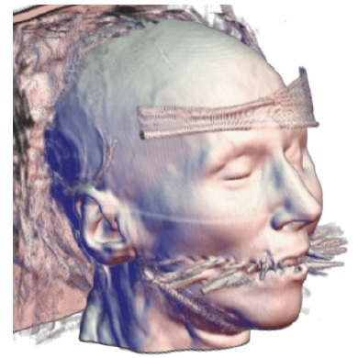
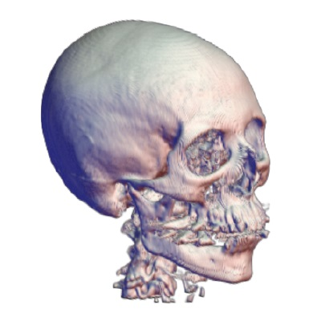
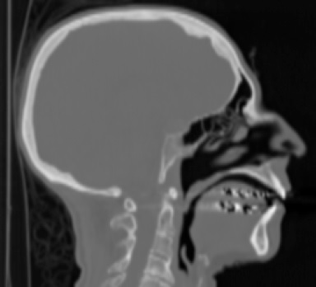
Introdução
Visualização volumétrica: representa visualmente campos escalares 3D.
Função de Transferência (FT): especifica propriedades ópticas dos voxels do campo escalar.
“Semi-automatic generation of transfer functions for direct volume rendering” [Kindlmann e Durkin, 1998].
Tomografia computadorizada da cabeça de um indivíduo. [Kindlmann, 1999.]
Visualizações volumétricas a partir de funções de transferência diferentes. [Kindlmann, 1999.]

Slide 5
Introdução
Trabalhos seguintes:
  Aplicação apenas na área médica.
  Perda do foco na geração automática.

Slide 6
Introdução

Slide 7
Trabalhos Relacionados

Slide 8
Trabalhos Relacionados

Slide 9
Geração Semiautomática

Slide 10
Geração Semiautomática

Slide 11
Geração Baseada em Derivadas Médias

Slide 12
Geração Baseada em Derivadas Médias

Slide 13
Resultados

Slide 14
Resultados

Slide 15
Conclusão e Trabalhos Futuros

Slide 16
Conclusão

Slide 17
Trabalhos Futuros

